Slide 1
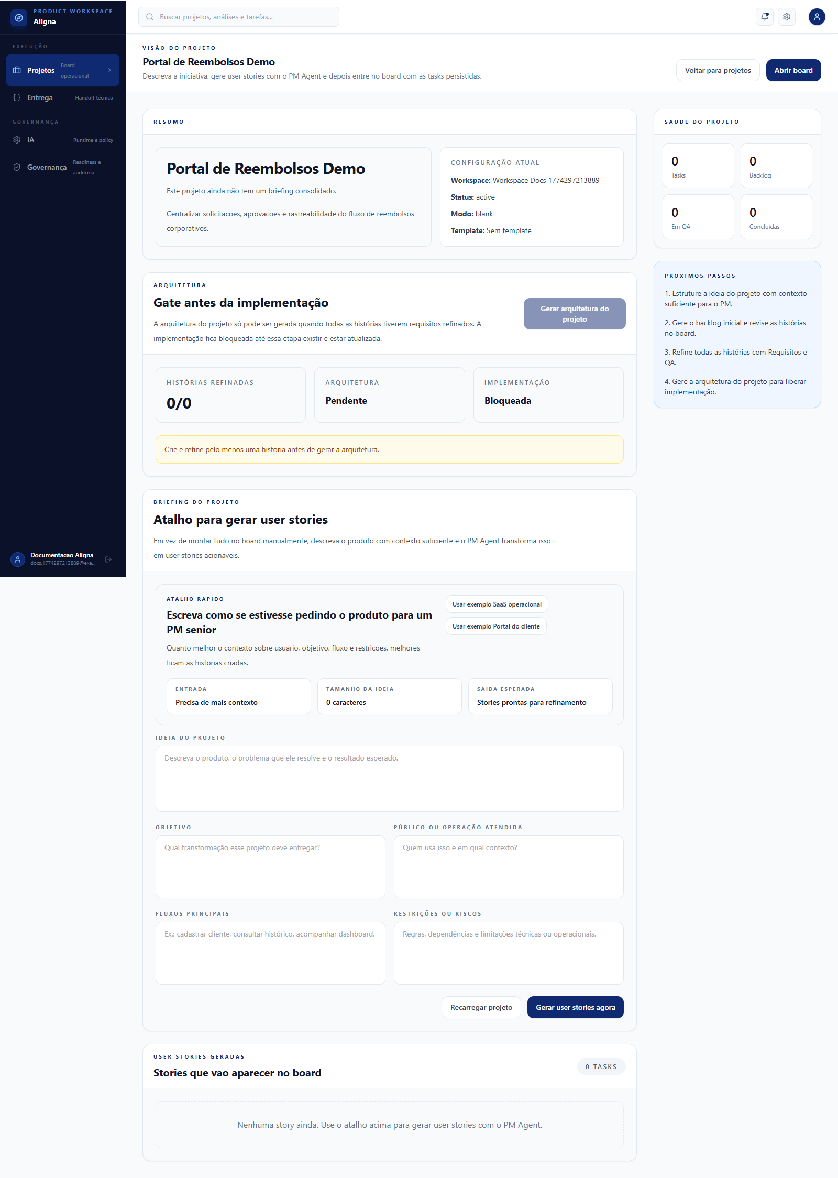
AI SOFTWARE FACTORY
Aligna
Plataforma AI-assisted para transformar briefing em backlog, requisitos, QA, arquitetura e handoff tecnico governado.
Apresentacao para contexto academico: produto, arquitetura, agentes, governanca e evidencia de evolucao tecnica.
Fluxo central
Diferencial
Foco
Ideia -> codigo
Gates + agentes
Menos retrabalho
Aligna | apresentacao academica | 1

Slide 2
CONTEXTO
O problema que o produto resolve
Grande parte do retrabalho em software nasce antes do codigo, quando ainda existem ambiguidades sobre o que sera construido.
Sintomas comuns
Impactos praticos
Hipotese do Aligna
requisitos vagos e criterios de aceite incompletos
desalinhamento entre produto, engenharia e QA
arquitetura iniciada cedo demais
retrabalho caro por descoberta tardia
baixa confianca para iniciar implementacao
atrasos e correcoes recorrentes
mudancas de interpretacao no meio da entrega
testes chegando tarde ao fluxo
dificuldade de auditar decisoes tecnicas
baixa previsibilidade para squads e software houses
Se o time ganha um fluxo operacional unico entre briefing, backlog, requisitos, QA e arquitetura, a qualidade do handoff sobe e o retrabalho antes da implementacao cai.
Aligna | apresentacao academica | 2

Slide 3
TESE DO PRODUTO
Proposta de valor
O Aligna organiza o que precisa ficar claro antes da implementacao comecar.
Nao e apenas um chat nem apenas um gerador de texto: e uma plataforma com fluxo, persistencia, gates e governanca.
Entrada
Saida
Valor
briefing de produto
handoff governado
menos ambiguidade
O que entrega hoje
Para quem faz sentido
Regra central do produto
backlog inicial com epicos, stories e tasks
refinamento de requisitos por historia
QA por historia
gate de arquitetura
Code Studio para implementacao
software houses
squads de produto
consultorias de tecnologia
operacoes com backlog crescente
times que querem discovery mais governado
IA acelera rascunhos e estrutura. Humanos aprovam o que e critico. Isso posiciona a plataforma como apoio a decisao, nao substituicao cega de julgamento.
Aligna | apresentacao academica | 3

Slide 4
WORKFLOW
Fluxo operacional ponta a ponta
1
Ideia
2
Backlog
3
Requisitos
4
QA
5
Arquitetura
6
Implementacao
Logica do produto
Gate critico
Extensao atual
A plataforma obriga clareza progressiva. Cada etapa gera artefatos persistidos, visiveis no board e rastreaveis por projeto e por task.
A arquitetura so deve avancar quando as historias relevantes ja foram refinadas e receberam QA. Isso reduz aceleracao prematura.
O Code Studio transforma o handoff tecnico em plano, impacto, workstreams, review, risco e integracao incremental.
Aligna | apresentacao academica | 4

Slide 5
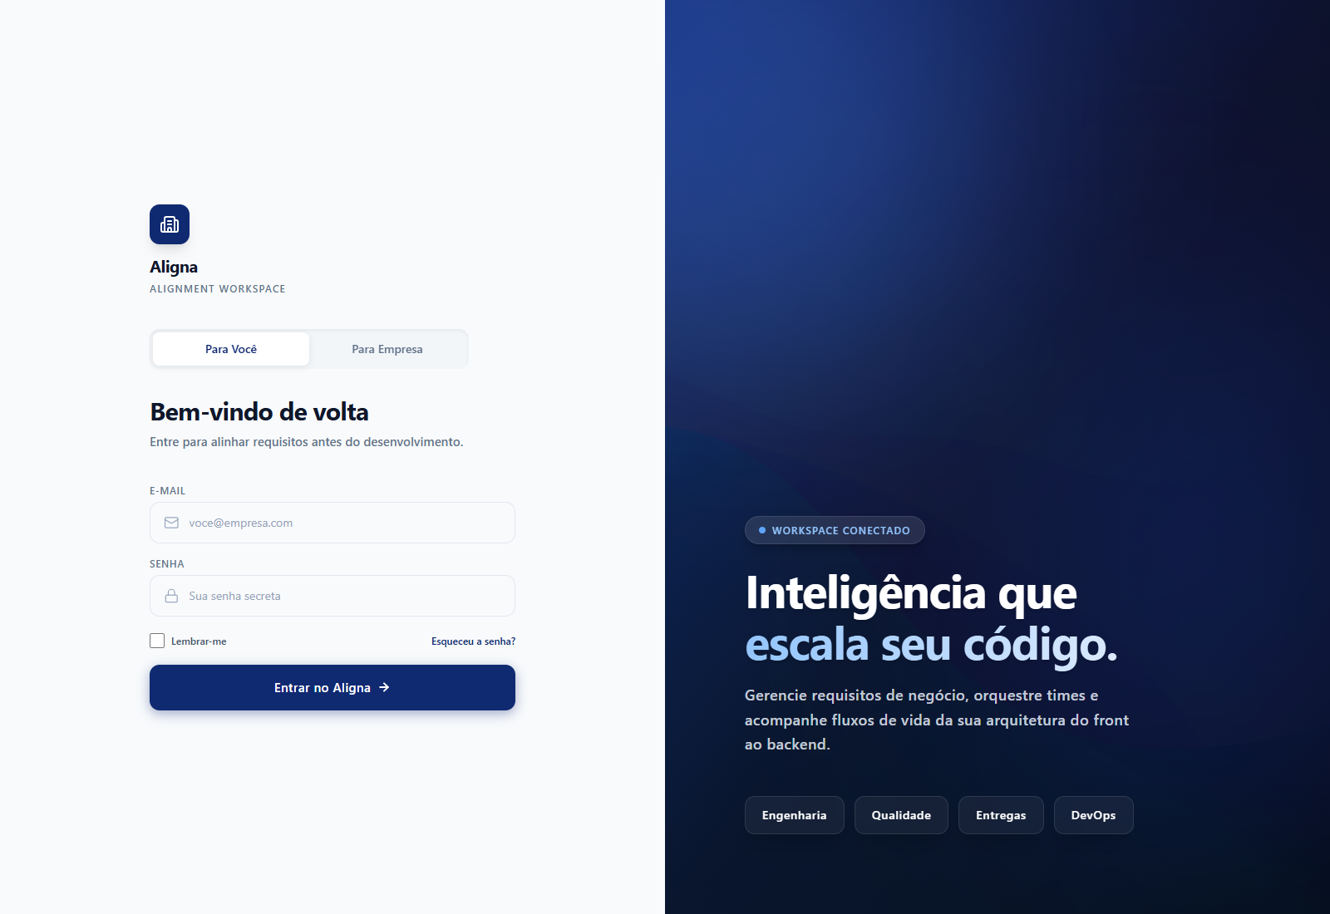
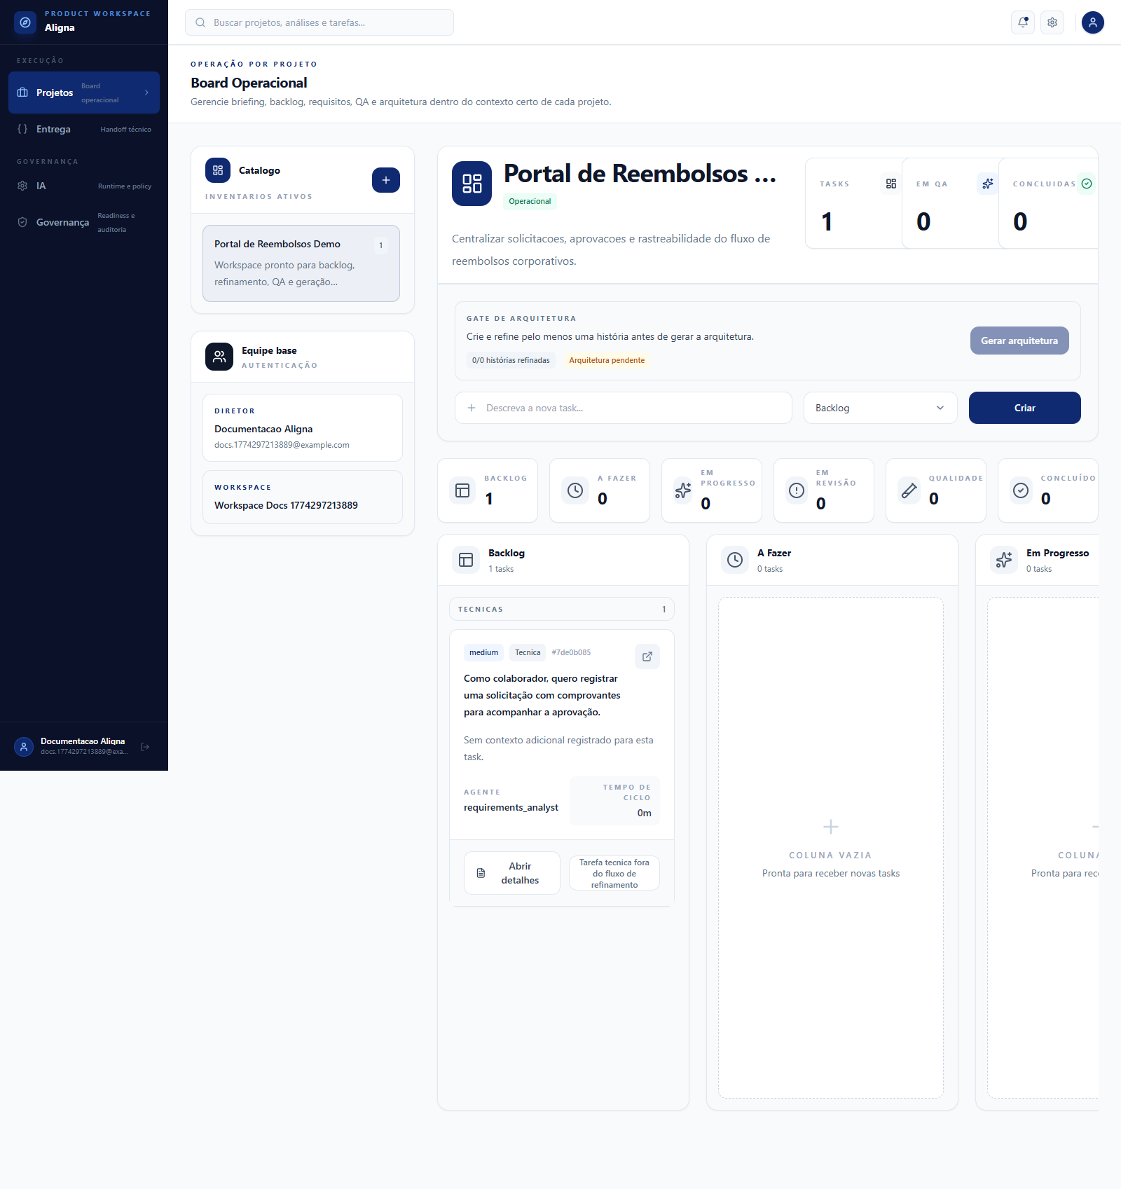
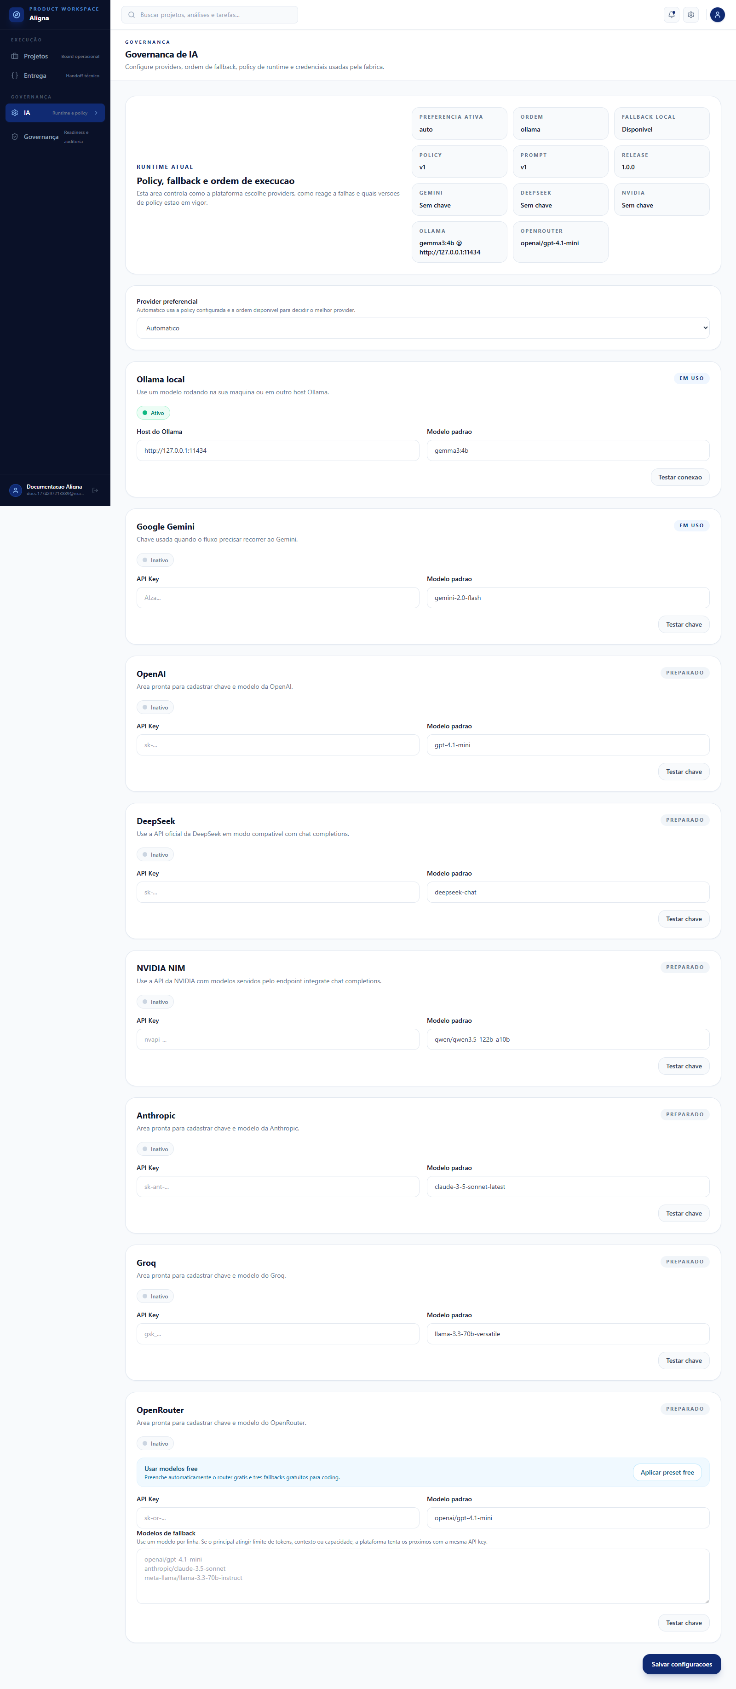
INTERFACE
Superficies do produto
Autenticacao e workspace
Visao do projeto
Board operacional
Governanca de IA
Interface como processo
Leitura importante para a banca
Mensagem-chave
workspace e autenticacao
catalogo de projetos
board com status por task
detalhe da task com artefatos
governanca operacional e de IA
o sistema ja e navegavel
ha persistencia por projeto e historia
as etapas sao observaveis
o produto nao depende de uma unica chamada de IA
A interface nao existe apenas para exibir texto gerado. Ela estrutura a operacao do fluxo e a transicao entre agentes, gate e implementacao.
Aligna | apresentacao academica | 5

Slide 6
ORQUESTRACAO
Camada de agentes
Project Manager
Requirements Analyst
QA Engineer
Architect
gera backlog inicial e organiza epicos, stories e tasks
refina fluxos, regras, excecoes e criterios de aceite
gera estrategia, cenarios, dados e casos de teste
define stack, modulos, contratos e arquitetura tecnica
Developer Backend
Developer Frontend
Implementation Review
pensa dominio, API, persistencia e contratos
pensa tela, estados, produto e integracao de UI
faz review, risco, diff e validacao final
Hoje a camada de implementacao ja evoluiu de um pipeline unico para um fluxo mais senior, com workstreams, lanes, repair por vertente e review por risco.
Aligna | apresentacao academica | 6

Slide 7
ENGINEERING
Arquitetura tecnica da plataforma
Frontend
Backend
Processamento
React + Vite
pages, componentes e services
board, projetos, governanca, code studio
experiencia de operacao por projeto e por task
Node.js + Express
controllers, routes, services e middleware
persistencia de artefatos, runs e governanca
gate de arquitetura e superficie de implementacao
orquestrador Python
agentes especializados por etapa
runtime multi-provider
fallback e politicas de execucao
Leitura para o professor
A arquitetura separa interface, aplicacao e processamento especializado. Isso facilita manutencao, observabilidade, extensao de agentes e futura evolucao para produto multi-tenant mais robusto.
Aligna | apresentacao academica | 7

Slide 8
RUNTIME
Governanca de IA e confiabilidade
Providers suportados
Politica
Objetivo
Governanca
7+
preferencia + fallback
continuidade operacional
execucao observavel
Capacidades atuais
provider preferencial configuravel
habilitar e desabilitar providers
modelos locais e remotos
teste de chave e conexao
fallback para continuidade de execucao
Tela de governanca de IA
Mensagem importante: o produto assume que IA e infraestrutura instavel fazem parte do mundo real. Por isso ha governanca e estrategia de runtime, nao so chamadas ad hoc.
Aligna | apresentacao academica | 8

Slide 9
IMPLEMENTACAO
Code Studio e handoff tecnico
A camada de implementacao foi evoluida para parecer mais um agente de engenharia de alto nivel do que um simples gerador de codigo.
O que ja faz hoje
Evolucao recente
Por que isso importa
objetivo explicito de implementacao
impact analysis antes de codar
workstreams e execution phases
review de diff e risco
memoria de projeto e padrões por dominio
lanes de backend, frontend e shared
developer dividido em backend e frontend
repair scope por vertente
review e observabilidade por lane
execucao paralela backend/frontend quando possivel
product modes para telas
polish e review visual de UI
reduz falso positivo e falhas estruturais
torna a esteira mais previsivel
aproxima o sistema de engenharia assistida real
abre caminho para geracao de produto mais intencional
Aligna | apresentacao academica | 9

Slide 10
DEMONSTRACAO
Estudo de caso: Central de Chamados Internos
Caso usado para validar a esteira de implementacao e a evolucao visual das interfaces geradas.
Historias trabalhadas
Aprendizados tecnicos
Resultado para a demonstracao
abertura de chamado
controle de acesso por perfil
notificacoes por e-mail
anexos e comprovantes
painel gerencial de suporte
mapeamento semantico de dominio importa muito
review e specialist precisavam evoluir
front vazava contexto tecnico demais
workbenches genericos deixavam tudo parecido
regeneracao com bypass de cache era necessaria
pipeline mais robusto
menos contaminacao entre features
telas com menos vazamento de requisitos e QA
base mais limpa para novas geracoes
evidencia concreta de evolucao do produto
Aligna | apresentacao academica | 10

Slide 11
ANALISE
Diferenciais e contribuicao academica
Diferenciais do produto
Valor academico
Pergunta que o produto ajuda a responder
nao e apenas texto gerado: ha processo, estado e persistencia
integra backlog, requisitos, QA, arquitetura e implementacao
traz governanca de runtime de IA
permite observabilidade de artefatos e execucoes
usa gates para reduzir aceleracao prematura
exemplo de sistema sociotecnico com agentes especializados
discute governanca e confiabilidade de IA aplicada
mostra separacao entre automacao e aprovacao humana
permite estudar handoff entre produto e engenharia
serve como caso de evolucao incremental de arquitetura
Como transformar briefing, refinamento, validacao e implementacao em um fluxo operacional governado, observavel e menos ambiguo usando agentes de IA?
Aligna | apresentacao academica | 11

Slide 12
LEITURA EXECUTIVA
Status de maturidade do produto
Hoje o Aligna ja saiu da fase experimental e entrou em uma fase de produto operacional, mas ainda nao esta em maturidade plena de producao.
Maturidade geral
Fabrica de agentes
Prontidao de producao
Principal proximo salto
7 / 10
forte
parcial
convergencia do runtime
Forcas atuais
Fragilidades atuais
Leitura executiva
backlog, requisitos e arquitetura mais maduros
geracao ja guiada por IR e composicao
evals e comparabilidade reais
seguranca basica e governanca mais fortes
alguns fluxos ainda exigem reconciliacao manual
readiness de producao ainda nao esta fechado
runtime legado e moderno ainda convivem
generalizacao ainda precisa de mais prova em casos novos
O produto ja demonstra valor real, fluxo consistente e evolucao arquitetural clara. O risco atual nao e mais viabilidade, e sim robustez operacional para escala e producao.
Sintese: o Aligna hoje pode ser apresentado como plataforma operacional em maturacao avancada, com base tecnica forte e pendencias concentradas em robustez final de runtime e readiness.
Aligna | apresentacao academica | 12

Slide 13
Fechamento
O Aligna demonstra que IA pode ser usada para organizar a preparacao da entrega de software com mais clareza, governanca e continuidade operacional.
Sugestao de fala final
Este produto nao tenta substituir pensamento de produto, arquitetura ou QA. Ele tenta organizar melhor essas camadas com apoio de IA, para que a implementacao comece com mais clareza e menos retrabalho.
fluxo completo entre ideia e handoff tecnico
arquitetura em camadas com agentes especializados
governanca de runtime de IA
caso pratico de evolucao no Central de Chamados Internos
base pronta para futuras pesquisas e evolucao do produto
Obrigado.
Aligna | apresentacao academica | 13

